Slide 1
Template para stories
NOME DA SEDE

Slide 2
MARCA
Mantenha a proporção do nome da sede em relação a logo.
NOME DA SEDE
NOME DA SEDE
NOME DA SEDE

Slide 3
Importante
Sempre faça uma cópia da página da página (slide) para editar, assim você terá salvo tudo o que já fez.
Utilize os elementos dessa apresentação ou que estão na apresentação de “Template POSTS GJ+”.
Esses elementos já estão configurados e com a fonte certa.
Utilize ícones finos, com traços mais simples.
Mantenha o layout clean.
Siga as regras do Manual da Marca GJ+.
Utilize a fonte “Changa” para títulos e a fonte “Roboto” para parágrafos.
Alguns triângulos estão soltos na arte, você pode usá-los sobre outros elementos para criar a ideia de profundidade no layout.

Slide 4
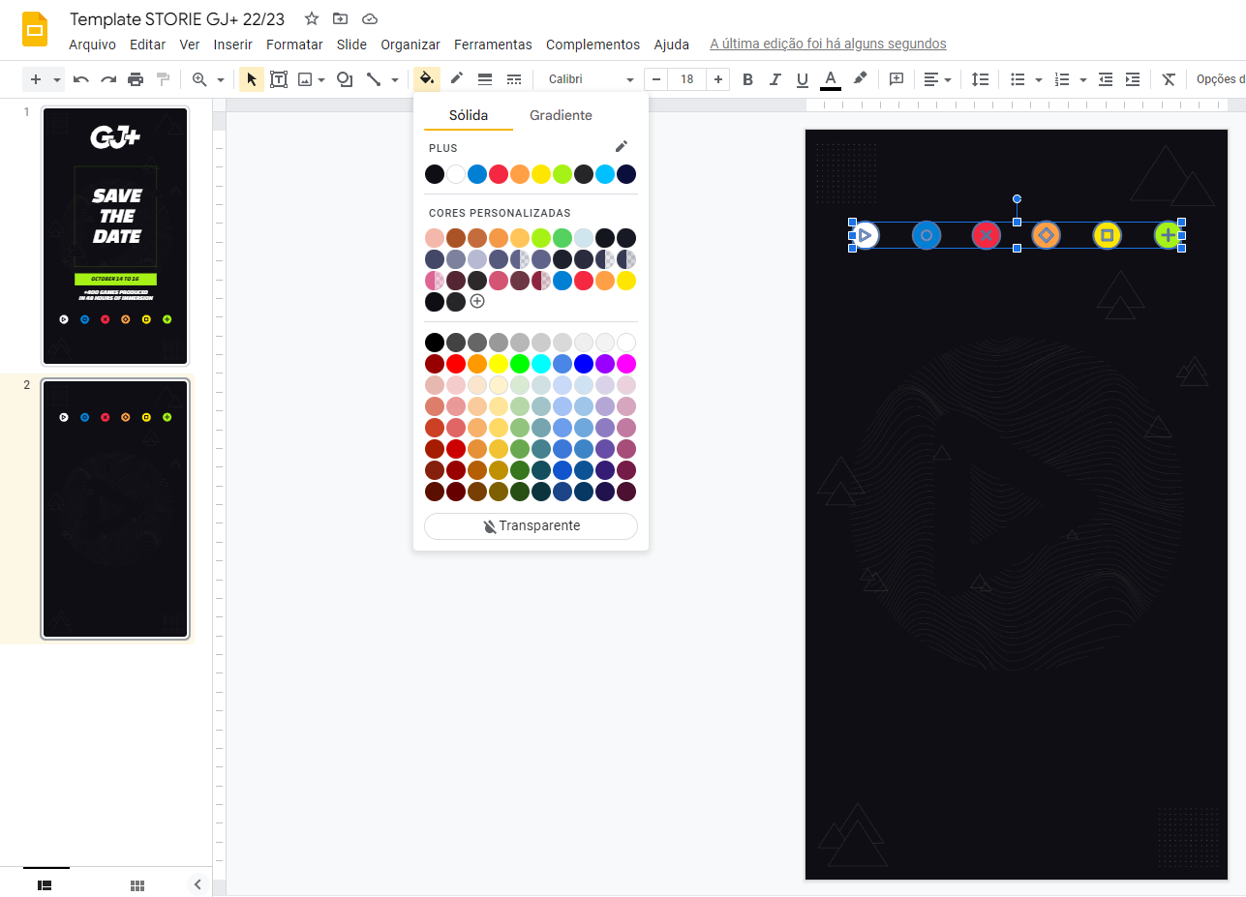
Paleta de cores
As cores da marca estão cadastradas na primeira linha, como mostramos acima. Você pode alterar os elementos adicionados ao template e as fontes.
Não utilize outras cores.

Slide 5
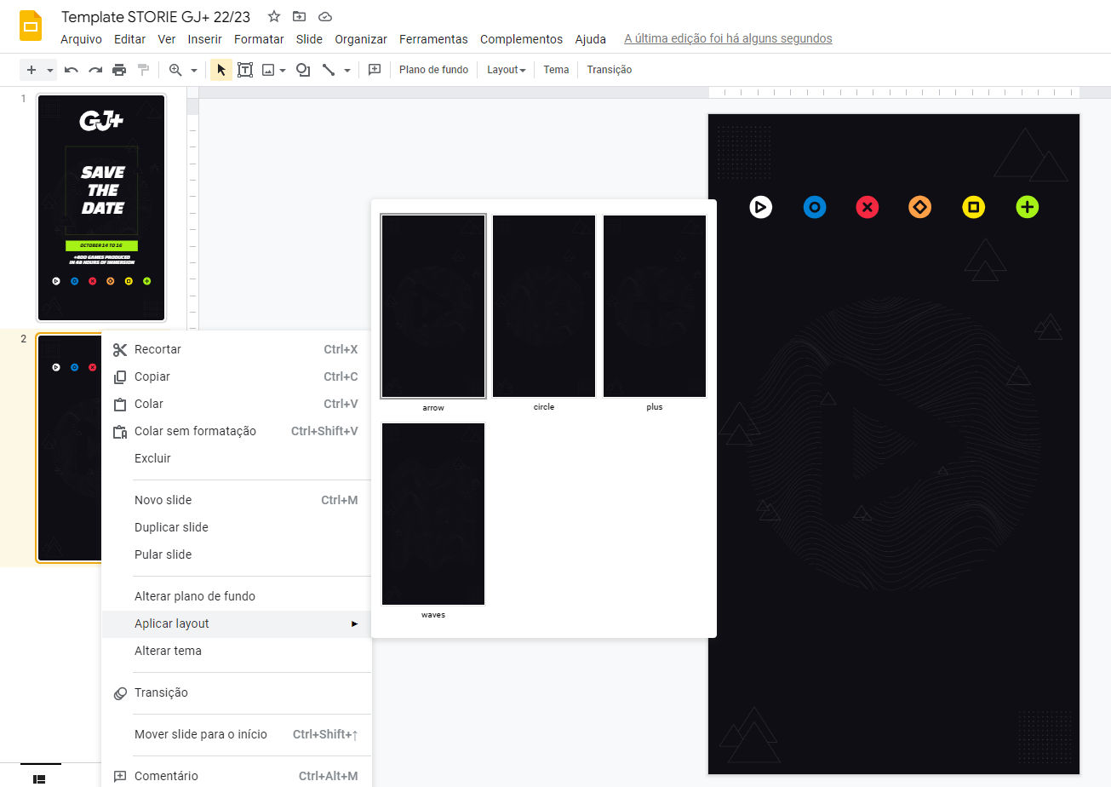
Layouts
Para alterar o background do slide, clique com o botão direito do mouse no slide, vá em “Aplicar Layout” e escolha um dos disponíveis.

Slide 6
SAVE
THE
DATE
OCTOBER 14 TO 16
+400 GAMES PRODUCED
IN 48 HOURS OF IMMERSION

